Slide 1
Google CTF for beginners 2019
Satellite

Slide 2
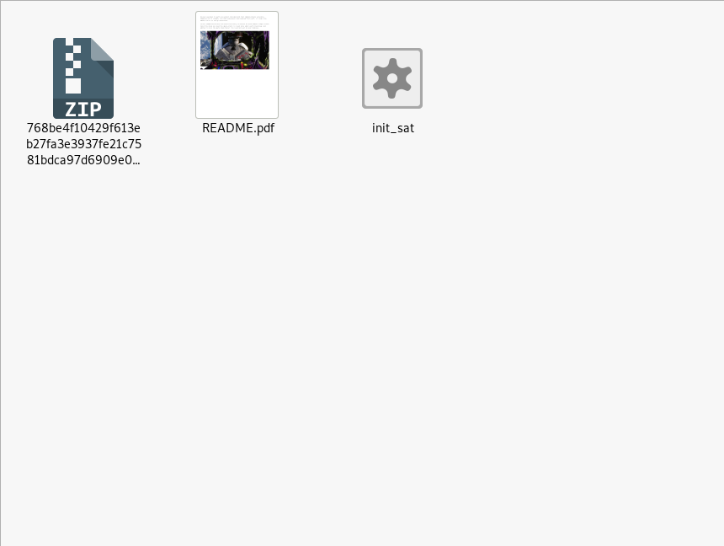
압축파일을 풀면 해당 파일들이 나온다

Slide 3

압축 파일 결과에서 init_sat을 file명령어로 확인해보면, ELF 실행파일임을 알 수 있다.

Slide 4
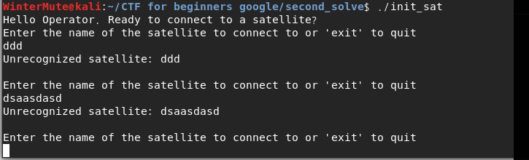
Usermod u+x ./init_sat로 실행권한을 주고 실행시켜본 결과, 위의 화면이 나왔다. 위 화면에서 아무 문자나 입력해본 결과, 에러 메시지만 출력하고 넘어가지 않는다.

Slide 5
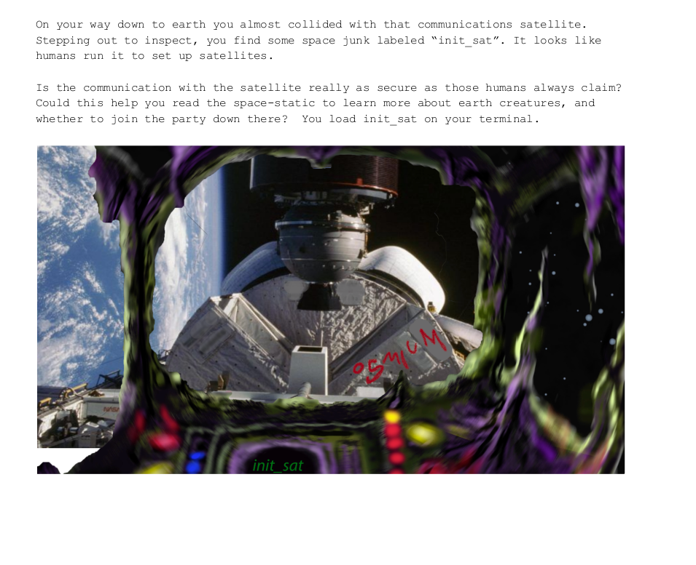
그래서 아까 압축을 풀었던 파일 중 README.pdf파일을 보았다. 보면 위성사진에 뭔가 글자가 써있는 것이 보인다. 글자를 확인해본 결과(솔직히 뭔 글자인지 알기 어려워서 이 부분은 다른 사람의 풀이를 구글링해서 보았다.) osmiu으로 보인다.

Slide 6
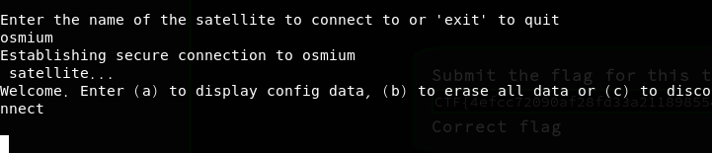
그래서 init_sat을 다시 실행시켜보고 osminum을 입력해본 결과, satellite….란 문자열이 나오면서 로딩되었으며, 다음 문자열로 넘어갔다.

Slide 7
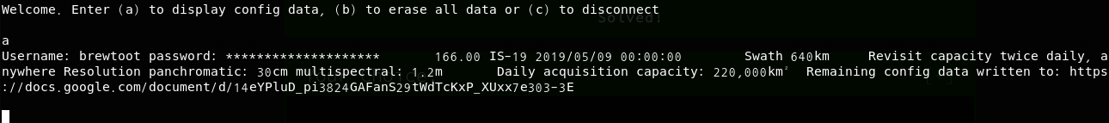
먼저, a를 입력해본 결과, 저런 결과가 나오며, 어떤 URL이 출력되는 것을 확인 할 수 있었다.

Slide 8
B를 입력해본 결과, 권한이 없다는 메시지가 나오면서 아무런 일이 일어나지 않았다. C를 입력해본 결과 프로그램이 종료되었다.(사진 생략)

Slide 9
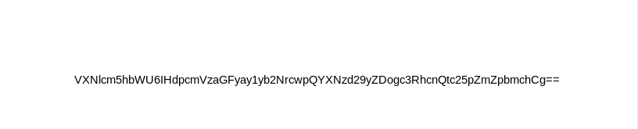
A를 입력하여 나온 URL에 접속해보니 Google Docs 페이지가 나왔으며, 저런 암호화 된 거 같은 문자열만 달랑 있었다. 뭐로 암호화했는지는 아직 모르나 base64같은 것으로 했을 가능성이 있어서 우선 base64로 디코딩 해볼 것이다.

Slide 10
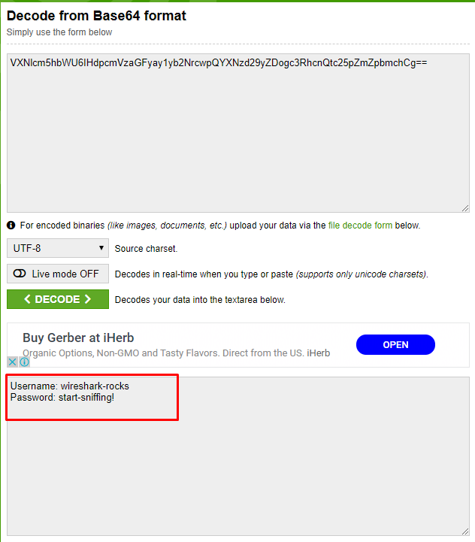
운이 좋게도 base64로 디코딩해본 결과, 저런 문자열이 나왔다. 예상으론 저것을 어딘가에 입력하는 것 같다.

Slide 11
일단 ‘아까의 URL을 nc으로 접속하면 입력창이 나와서 접속이 가능하지 않을까?’해서 접속해봤지만 접속이 되지 않는다. 그래서 nslookup으로 ip주소를 직접 알아낸 뒤 접속해 보았지만 별 반응이 없었다. 그래서 ip로 nc을 이용해 접속해보아도 되지 않았다.

Slide 12
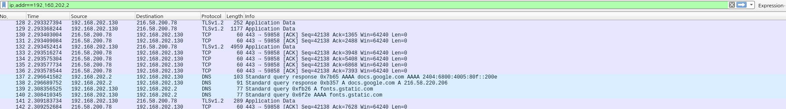
그 뒤로 막히고 생각을 좀 해보니 아까 디코딩한 메시지를 보면 와이어샤크를 이용해야 할 수도 있다는 생각이 들어서 다시 URL로 접속을 해서 와이어샤크로 패킷 캡처를 해보았다. 허나 TLS로 암호화 된 패킷만 보였다.

Slide 13
그렇게 막힌 상황에서 혹시 init_sat도 네트워크 연결을 쓸 수도 있지 않을까 해서 와이어샤크를 통해 캡쳐를 시작하고, 아까 a와 b를 입력하는 상황까지 해 본 뒤 와이어샤크를 보니, 아까 nslooksup으로 찾은 ip주소로 DNS통신을 하는 것을 보았다.

Slide 14
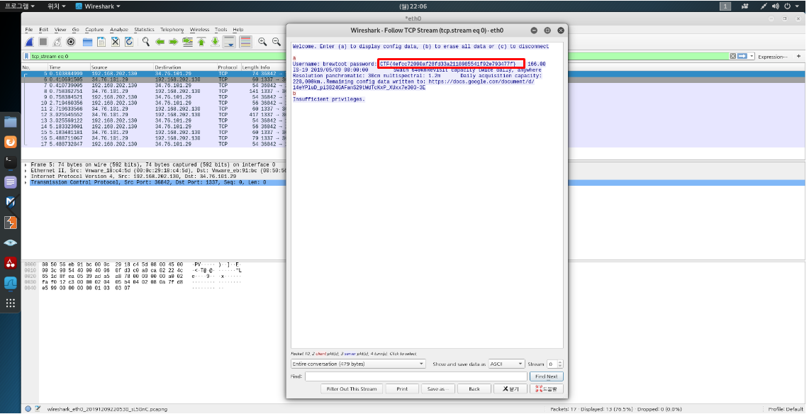
그래서 혹시나 해서 와이어샤크의 follow tcp steam을 통해서 패킷을 본 결과, 패킷 데이터 중 a나 b를 입력한 결과를 보여주는 패킷이 있었고, 거기서 password부분에 flag로 보이는 문자열이 있었다. 저 문자열을 입력해보니 정답이였다.
정답: CTF{4efcc72090af28fd33a2118985541f92e793477f}

